Slide 1
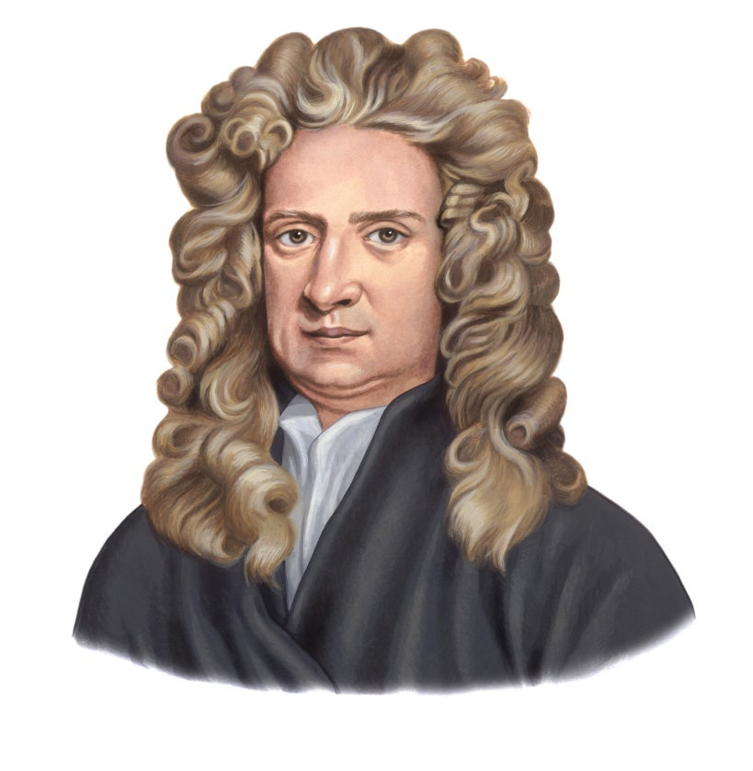
Isaac Newton
КГЭУ МИНИСТЕРСТВО ОБРАЗОВАНИЯ И НАУКИ РОССИЙСКОЙ ФЕДЕРАЦИИ
Федеральное государственное бюджетное образовательное учреждение высшего профессионального образования
«КАЗАНСКИЙ ГОСУДАРСТВЕННЫЙ ЭНЕРГЕТИЧЕСКИЙ УНИВЕРСИТЕТ»
(ФГБОУ ВПО «КГЭУ»)
Выполнила: Алимгулова Диана Учащаяся ЭЭ-14-19 Проверила: Максимова А.Б.

Slide 2
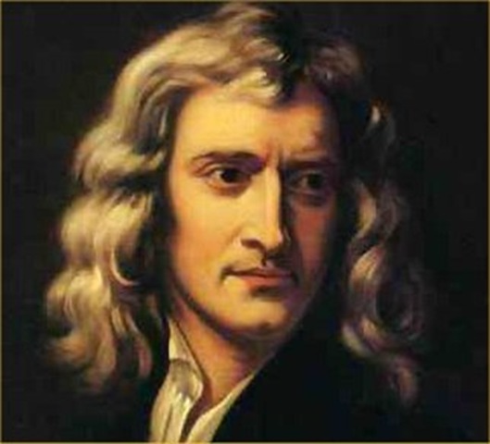
Isaac Newton (1642 - 1727) - ein großer Wissenschaftler, der einen großen Beitrag zur Entwicklung von Physik, Mathematik und Astrologie geleistet hat. Geboren in der Stadt Woolsthorpe England.

Slide 3
Kindheit
Als er drei Jahre alt war, gingen sein Stiefvater und seine Mutter und der Junge blieb bei seiner Großmutter. Sie lebten in einem kleinen Landhaus. Er absolvierte eine ländliche Schule und konnte damit zufrieden sein. Glücklicherweise schickten ihn seine Verwandten in die Royal School in Grantham, einer kleinen Stadt zehn Kilometer von seinem Heimatdorf entfernt.

Slide 4
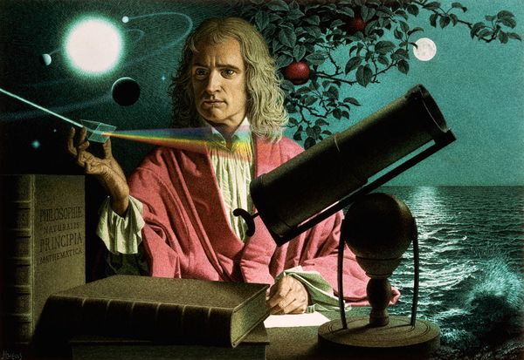
Nach der Schule trat Newton in das Holy Trinity College der Universität Cambridge ein. Unter dem Einfluss von Physikern machte Newton als Student mehrere Entdeckungen, hauptsächlich mathematische.

Slide 5
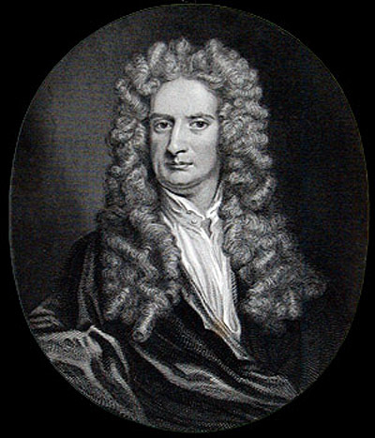
In der Zeit von 1664 bis 1666 leitete er die Newton-Binomialformel, die Newton-Leibniz-Formel, das Gesetz der universellen Gravitation ab. 1668 erhielt Isaac Newton einen Master-Abschluss, 1669 einen Professor für mathematische Wissenschaften.

Slide 6
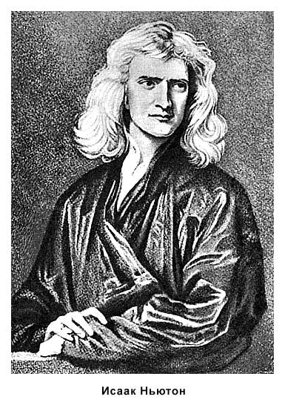
Dank des Newton-Teleskops (Reflektor) wurden bedeutende Entdeckungen in der Astronomie gemacht. Der Wissenschaftler war Mitglied des königlichen Hofes (seit 1703 - Präsident), der Superintendent der Münze.

Slide 7
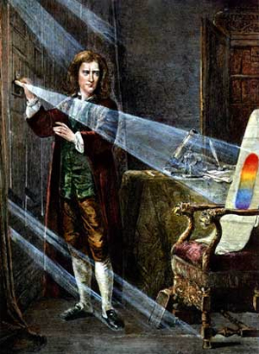
Newtons Gesetze sind die Grundlagen der klassischen Mechanik.
Die Liebe zu Newtons Mathematik verursachte die meisten seiner Entdeckungen in der Wissenschaft.

Slide 8
Newton starb in der Nacht vom 20. auf den 21. März 1727. Er wurde mit großer Ehre in Westminster Abbey, dem englischen Nationalpantheon, beigesetzt.

Slide 9
Vielen Dank für Ihre Aufmerksamkeit!

